Slide 2
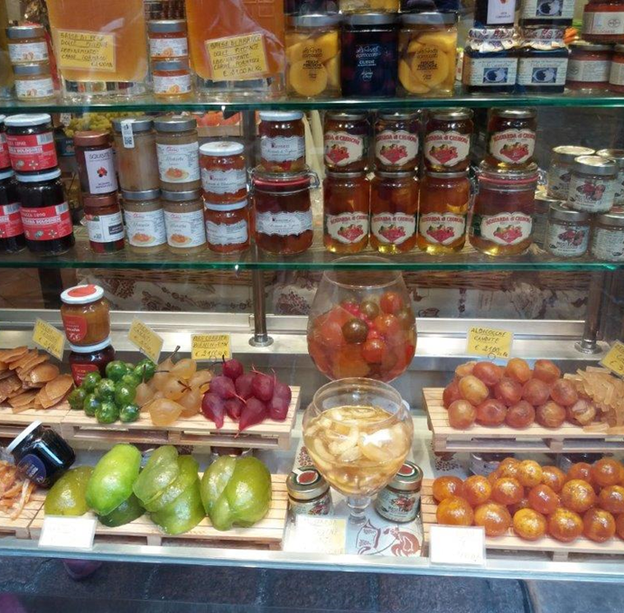
6. Sales from the Yard (Farm)
6.4. Živočíšne produkty - podmienky predaja z dvora vo vybraných štátoch EÚ
Notes:
Modul je zameraný na hlavné živočíšne komodity, ktoré sa predávajú z dvora. Množstvo, miesto a ďalšie podmienky predaja.
Ide o:
Čerstvé hydinové mäso
Čerstvé králičie mäso
Nebalené čerstvé vajcia
Včelie produkty
Surové neošetrené mlieko a surová smotana
Živé ryby a ďalšie produkty z akvakultúry
Zverina
Podmienky domácich

Slide 3
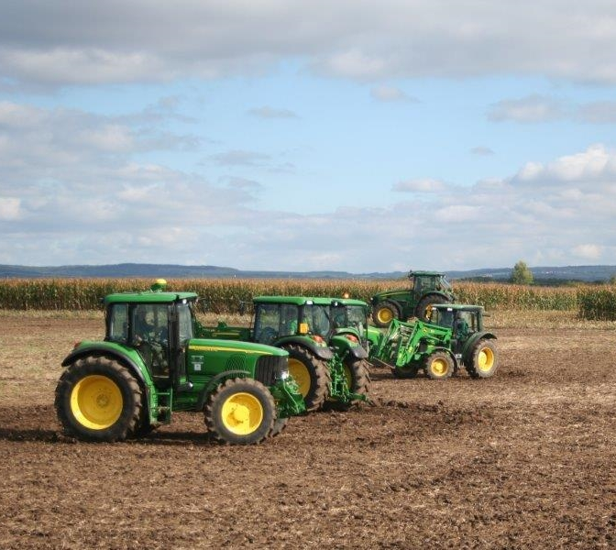
6.4.1. Všeobecná legislatíva
V porovnávacej štúdii č. 5.395 Parlamentného inštitútu (2020) sa uvádza, že predajom potravín živočíšneho pôvodu z dvora sa v Českej republike zaoberá najmä § 27a veterinárneho zákona, ten umožňuje v malých množstvách predávať menšie živé zvieratá, čerstvé mäso z týchto menších zvierat, nebalené čerstvé vajcia z vlastného hospodárstva, med a iné včelie produkty a, so súhlasom krajskej veterinárnej správy pri splnení osobitných hygienických podmienok, surové mlieko a surovú smotanu. Toto ustanovenie umožňuje predaj potravín v miernejšom režime, napríklad bez potreby schválenia alebo registrácie v súlade s veterinárnym zákonom.5 V závislosti od typu poľnohospodárskeho produktu môže ísť o priamy predaj spotrebiteľov vo vlastnom hospodárstve, v tržnici alebo na trhovisku, prípadne do miestneho maloobchodu (§ 27a ods. 1 veterinárneho zákona).
Aj malé farmy využívajú modernú techniku

Slide 4
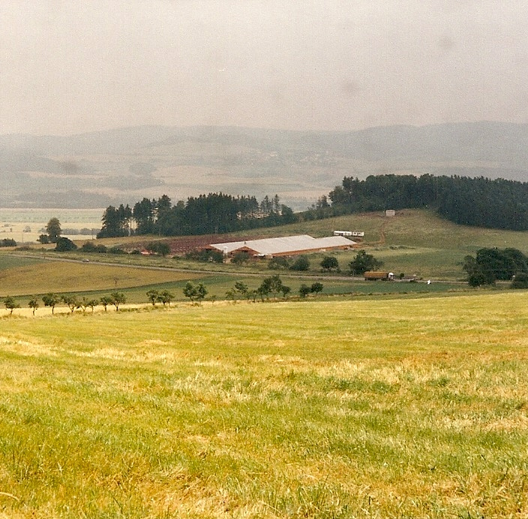
6.4.2. Podmienky predaja vo vybraných štátoch EÚ
6.4.2.1. Česká republika
Zákon 166/1999 Zb. o veterinárnej starostlivosti (ustanovenie § 27a) a vyhláška č. 289/2007 Zb. o veterinárnych a hygienických požiadavkách na živočíšne produkty, ktoré nie sú upravené priamo použiteľnými predpismi Európskych spoločenstiev.
V tejto vyhláške sú stanovené podmienky distribúcie malých množstiev produktov pochádzajúcich z hospodárstva chovateľa.
Pre jednotlivé kategórie produktov sú stanovené nasledujúce podmienky:
Haly na výkrm kuracích brojlerov, ČR

Slide 5
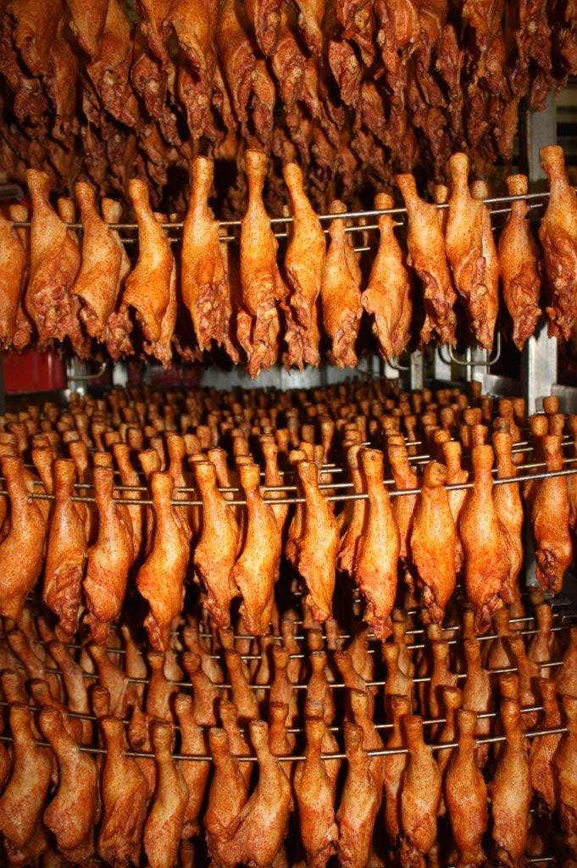
Čerstvé hydinové mäso
Maximálna ročná produkcia živých zvierat 2000 ks moriek, husí alebo kačíc, alebo 10000 ks ostatnej hydiny.
Za malé množstvo, ktoré je možné predať konečnému spotrebiteľovi v hospodárstve, najbližšom trhovisku alebo tržnici či v miestnom maloobchode je považované neporcované mäso z najviac 10 kusov moriek, 35 kusov husí, 35 kusov kačíc a 35 kusov ostatnej hydiny predávaných alebo dodávaných v priebehu jedného týždňa . Mäso nesmie byť ďalej distribuované a je určené po tepelnej úprave na spotrebu v domácnosti spotrebiteľa.
Čerstvé králičie mäso
Chovateľ, ktorý chová králiky v malom, môže predávať alebo dodávať neporcované čerstvé králičie mäso v malých množstvách za podobných podmienok ako čerstvé hydinové mäso, tj najviac 35 ks týždenne.

Slide 6
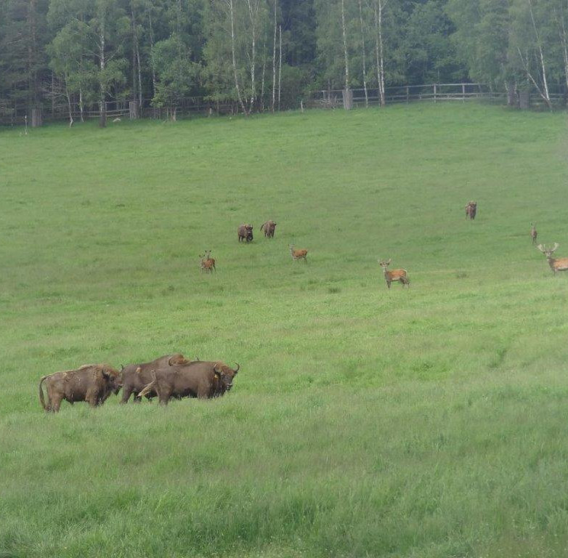
Zverina
Užívateľ poľovného revíru alebo účastník lovu môže predávať alebo dodávať ulovenú voľne žijúcu zver v koži alebo perí, v malých množstvách priamo konečnému spotrebiteľovi, alebo do maloobchodnej predajne, alebo do maloobchodného miesta určeného na zaobchádzanie so zverou, prípadne na najbližšie trhovisko alebo tržnicu v prípade drobnej zveri , ktorá ju predáva priamo konečnému spotrebiteľovi.
Za malé množstvo zveri, určené na predaj (dodanie) sa považuje 5 kusov veľkej voľne žijúcej zveri a 35 kusov drobnej voľne žijúcej zveri za týždeň, najviac však 50 % užívateľom poľovného revíru ulovenej zveri v jednej poľovnom revíre za rok, pričom týchto 50 % nesmie prekročiť 120 kusov veľkej voľne žijúcej zveri a 400 kusov drobnej voľne žijúcej zveri. Zver nesmie byť ďalej distribuovaná a je určená po tepelnej úprave na spotrebu v domácnosti spotrebiteľa.
Všeobecne sa na prípadné porážky jeleňovitých zvierat vzťahujú rovnaké podmienky ako na porážky hovädzieho dobytka mladšieho ako 72 mesiacov.

Slide 7

Ryby
Chovateľ môže živé ryby alebo iné živočíchy pochádzajúce z akvakultúry predávať v malých množstvách priamo spotrebiteľovi vo svojom hospodárstve, alebo uvádzať čerstvé produkty rybolovu na trh pri poskytovaní stravovacích služieb v mieste hospodárstva
Za malé množstvo živých rýb alebo iných živočíchov akvakultúry sa považuje také množstvo živých rýb alebo iných živočíchov akvakultúry, ktoré zodpovedá bežnej dennej spotrebe týchto živých rýb alebo iných živočíchov akvakultúry v domácnosti daného spotrebiteľa.

Slide 8
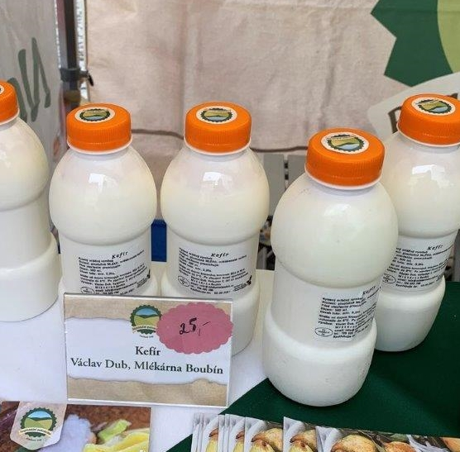
Surové mlieko
Surové mlieko a surová smotana sa nesmú uvádzať do obehu na priamu ľudskú spotrebu s výnimkou ich predaja v mieste výroby priamo konečnému spotrebiteľovi alebo prostredníctvom predajného automatu priamo spotrebiteľovi na spotrebu v jeho domácnosti, a to v malých množstvách (priamy predaj surového mlieka").
Za malé množstvo surového mlieka a surovej smotany, určeného na priamy predaj jednému konečnému spotrebiteľovi, sa považuje také množstvo tohto mlieka, ktoré zodpovedá obvyklej dennejpotrebe tohto mlieka v domácnosti daného spotrebiteľa.

Slide 9
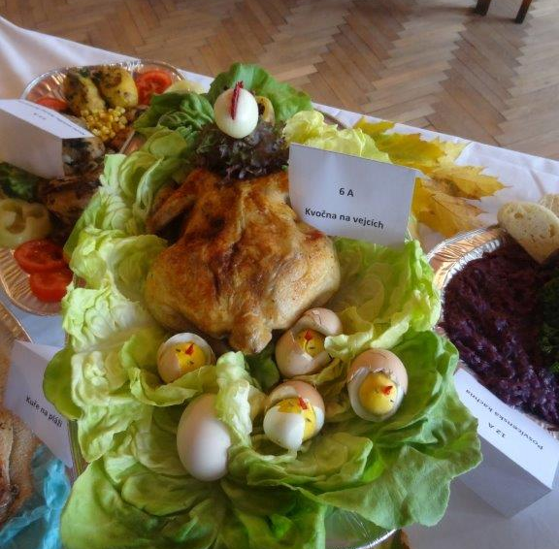
Čerstvá vajcia
Čerstvá vajcia, ktoré sú predmetom priameho predaja chovateľom konečnému spotrebiteľovi, a to v malých množstvách v jeho vlastnom hospodárstve, v tržnici alebo na trhovisku, alebo dodávané do miestneho maloobchodu, nesmú byť ďalej uvádzané do obehu.
Za malé množstvo čerstvých vajec predávaných priamo konečnému spotrebiteľovi (v hospodárstve alebo na trhu alebo tržnici) sa považuje najviac 60 vajec jednému konečnému spotrebiteľovi, za malé množstvo čerstvých vajec, ktoré môžu byť predmetom jednej dodávky týchto vajec chovateľom do maloobchodnej predajne, sa považuje najviac 600 vajec. vajec/týždeň.

Slide 10
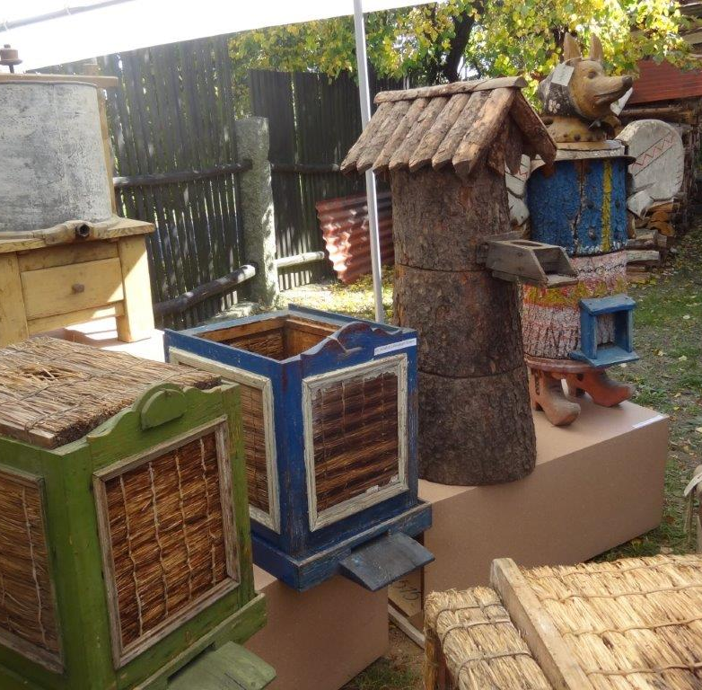
Včelie produkty
Za malé množstvo medu, určeného na predaj chovateľom v domácnosti chovateľa, hospodárstva chovateľa, v tržnici alebo na trhovisku priamo spotrebiteľovi na spotrebu v jeho domácnosti, alebo na dodanie medu chovateľom do maloobchodnej predajne, sa považuje množstvo neprevyšujúce 2 tony ročne. Med je určený na spotrebu v domácnosti konečného spotrebiteľa.

Slide 11
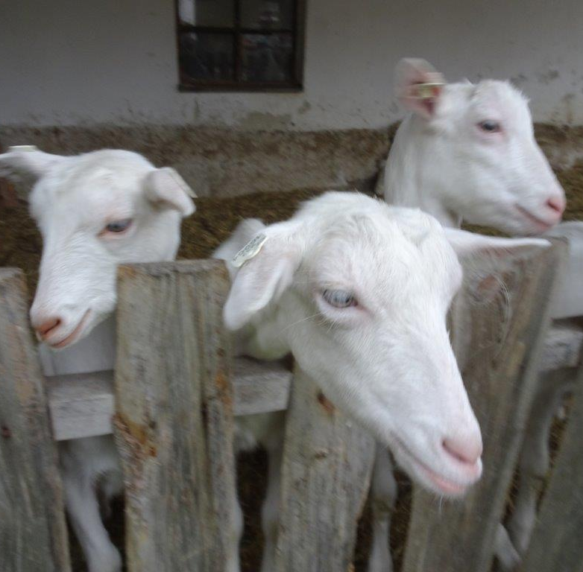
6.4.2.2. Slovensko
Otázky predaja potravín živočíšneho pôvodu upravuje bližšie zákon o veterinárnej starostlivosti. Prvovýrobcovia, ktorí predávajú prvotné produkty živočíšneho pôvodu priamo konečným spotrebiteľom alebo miestnym maloobchodom, sú povinní požiadať územne príslušnú regionálnu a potravinovú správu o registráciu každej prevádzky, ktorú ovládajú (§ 40 ods. 1 a 3 zákona o veterinárnej starostlivosti). Osobitné hygienické pravidlá predaja potravín z dvora potom stanovujú opäť nariadenie č. 360/2011 Z. z.nariadenie vlády Slovenskej republiky č. 359/2011 Z. z.Na rozdiel od prvovýroby neživočíšnych produktov je úprava predaja potravín živočíšneho pôvodu značne rozdrobená podľa druhu jednotlivých komodít podliehajúcich úprave.

Slide 12
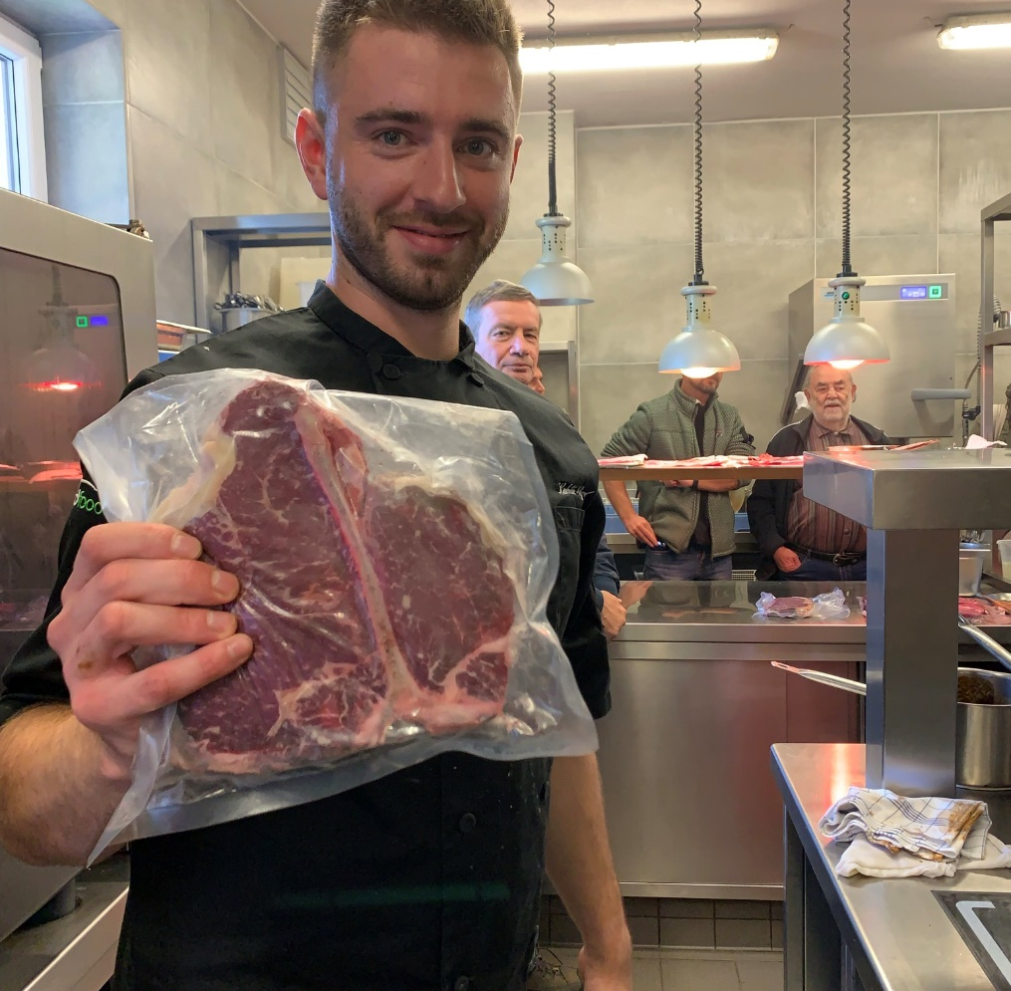
Nariadenie č. 360/2011 Z. z. vymedzuje malé množstvá potravín, ktoré možno predávať z dvora, aj pre potraviny neživočíšneho pôvodu a relatívne podrobne sa zaoberá predajom mlieka. Napríklad surové mlieko je potrebné na účely predaja z dvora skladovať v teplote medzi 4 °C a 8 °C. Za týchto okolností môže mať dátum spotreby určený maximálne po dobu 48 hodín od nadojenia. Nevychladené surové mlieko však treba predať najneskôr do 2 hodín od nadojenia (§ 4 ods. 12 a 13 nariadenia č. 360/2011 Z. z.).
Podobným spôsobom vymedzuje nariadenie č. 359/2011 Z. z. v § 7 pojem malého množstvo hydinového a králičieho mäsa z prvovýroby. § 8 nariadenia č. 359/2011 Z. z. potom upravuje hygienické požiadavky na predaj malého množstva hydinového a králičieho mäsa. Aby však išlo skutočne o prvovýrobu, musia však ísť iba o omráčené a vykrvácaním usmrtené zvieratá, ktoré sú základným spôsobom spracovávané, uchovávané a ponúkané na predaj (§ 8 ods. 3 a 4 nariadenia č. 359/2011 Z. z.).

Slide 13
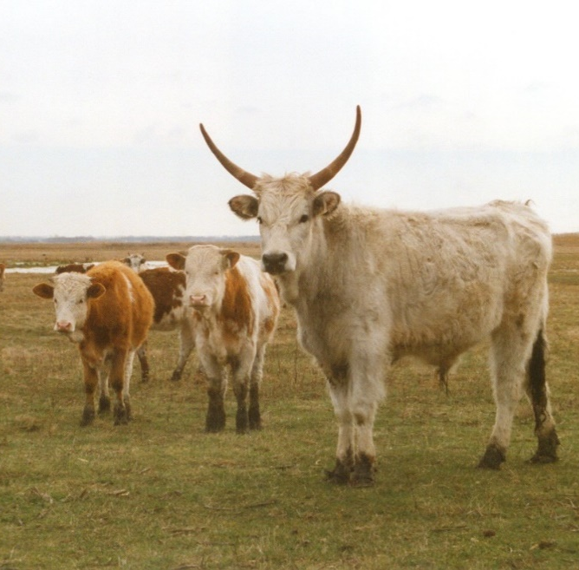
6.4.2.3. Maďarsko
Výrobcovia ostatných produktov živočíšneho pôvodu sú podrobení prísnejším pravidlám, a môžu predávať svoje produkty iba vo vzdialenosti nepresahujúcej 40 km od ich zariadenia (§ 4 ods. 2 nariadenia č. 52/2010). Výrobcovia produktov živočíšneho sú tiež povinní sa registrovať pri územne príslušnom okresnom úrade zodpovednom za bezpečie potravinového reťazca a veterinárnu starostlivosť (§ 5 ods. 1 nariadenia č. 52/2010). Výrobcovi bude v tejto súvislosti pridelené registračné číslo (§ 5 ods. 3 nariadenia č. 52/2010). Produkty živočíšneho pôvodu môžu byť podľa nariadenia č. 52/2010 uvádzané na trh iba vtedy, ak stádo pôvodu spĺňa požiadavky maďarského veterinárneho práva (§ 5 ods. 4 nariadenia č. 52/2010) a môžu v súvislosti so svojou registráciou podliehať kontrolám (§ 7 nariadenia č. 52/2010).
Čo sa týka potravín vyrábaných z pôvodného produktu, výrobca je povinný pripraviť prehľad identifikujúci výrobcu ako takého, miesto výroby produktu, jeho názov, zoznam použitých ingrediencií, dátum spotreby a teplotu skladovania (§ 6 ods. 1 nariadenia č. 52/2010). Táto požiadavka sa však nevzťahuje na prevádzku dedinských stolov pre hostí (§ 6 ods. 2 nariadenia č. 52/2010).
Impozantný maďarský stepný dobytok – atraktívne lokálne plemeno

Slide 14
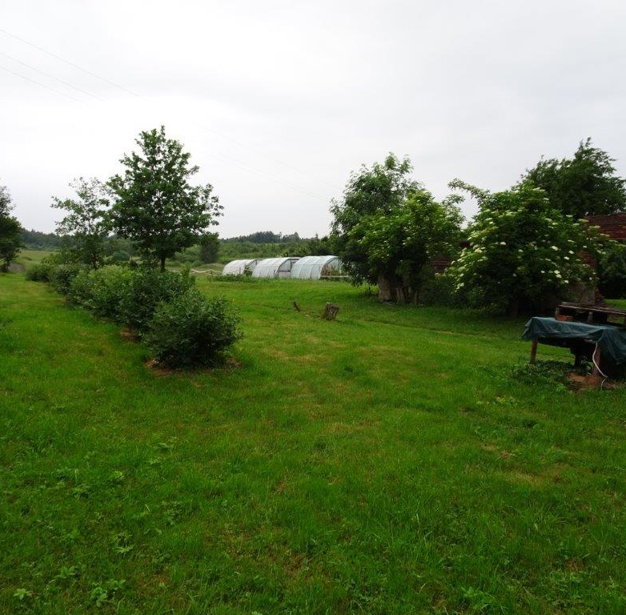
6.4.2.4.Poľsko
Niektoré osobitné pravidlá týkajúce sa potravín živočíšneho pôvodu stanovuje poľskýzákon o produktoch živočíšneho pôvodu(ustawaoproduktoch pochodzenia zwierzęcego – ďalej len „ppz.“). Podnik prevádzkujúci bezprostredná odbyt vo zmysle ppz. už podlieha registráciu u veterinára zodpovedného zo príslušnúpovetu(powiat – obdoba českých okresov) podľa článku 20 ods. 1ppz. Čl. 12ppz. obsahuje splnomocnenie pre ministra poľnohospodárstva na vydanie nariadenia na upravenie podmienok odbytu v prípadoch vyňatých z pôsobnosti nariadenie o hygiene potravín živočíšneho pôvodu.
Na tento účel bolo vydanénariadenie ministra poľnohospodárstva o veterinárnych požiadavkách pri výrobe produktov živočíšneho pôvodu určených na priamy odbyt(rozporządzenieministrarolnictwairozwoju wsiwsprawie wymagań weterynaryjnych przy produkcji produktów pochodzenia zwierzęcego przeznaczonychdosprzedaży bezpośredniej – ďalej tiež„nariadenieopriamomodbytuživočíšnych produktov“). § 3 tohto nariadenia stanovuje množstvové limity jednotlivých produktov živočíšneho pôvodu, do ktorých ide o malá množstvo, na ktorá sa nariadenie vzťahuje.
Zimolez kamčatský na produkciu marmelád z dvora –Grabyszice Gorne

Slide 15
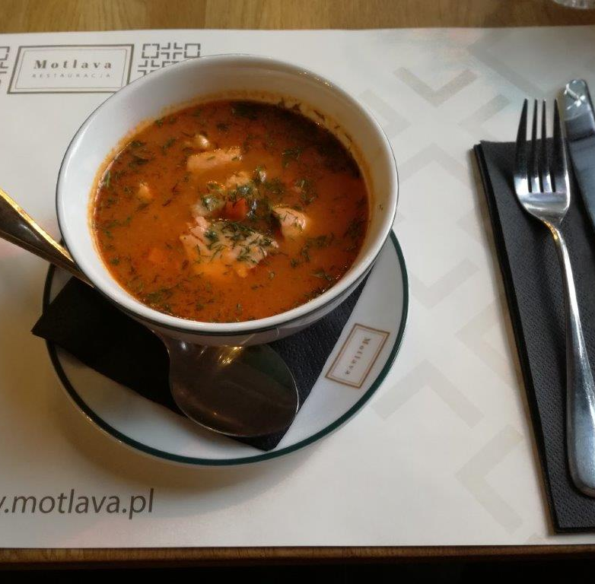
§ 6 potom upravuje maximálny týždenný objem výroby na účely priameho odbytu živočíšnych produktov. V § 4 nariadenie potom určuje konkrétne spôsoby priameho odbytu prípustné pre jednotlivé typy produktov (predaj priamo spotrebiteľovi v mieste výroby, na trhu, z pojazdných a dočasných predajných miest, prípadne do maloobchodu). K priamemu odbytu môže podľa nariadenia o priamom odbyte živočíšnych produktov dochádzať na území vojvodstva, kde dochádza k výrobe produktov, popr. na území susedných vojvodstiev, pokiaľ o mieste, čase a časovom rozmedzí takého predaja upovedomí miestne príslušného veterinára (§ 5 ods. 1 a 2).
§ 7 nariadenia stanovuje relatívne podrobné všeobecné podmienky pre priestory, v ktorých dochádza k priamemu odbytu mäsa a drobov, ktoré zahŕňajú okrem iného požiadavky na čistotu, riadnu ventiláciu, izolované priestory na čistenie a dezinfekciu nástrojov a pod. Nariadenie sa všeobecne vo zvyšku zaoberá relatívne podrobnými požiadavkami na nakladanie s jednotlivými potravinárskymi produktmi živočíšneho pôvodu.

